Slide 1
Vaccination contre l’influenza saison 2020-21 L’ESSENTIEL
Jean-Luc Grenier md
Direction de santé publique des Laurentides

Slide 2
1- La maladie et les vaccins L’influenza (grippe) : résumé
Maladie virale, virus qui change rapidement (Asie)
Début soudain de fièvre, mal de gorge, toux, céphalées, myalgies, fatigue, rhinorrhée
Vs RHUME : rhinorrhée, éternuements, congestion, parfois toux et céphalées ; pas (ou peu) de fièvre
Confusion facile avec COVID-19…. Cette dernière ayant en moyenne une plus longue incubation (2-14 jours) et durée.
Durée de la grippe = 1 semaine à … 7 jours
Tamiflu/Relenza = “ moins 1 jour" ; bénéfice très marginal
COMPLICATIONS possibles = GRAVITÉ
pneumonie : particulièrement chez les personnes âgées de 60 ans et plus et celles souffrant de maladies chroniques, jeunes enfants, femmes enceintes
Amène : hospitalisation…. Décès …

Slide 3
Vaccins INJECTABLES contre l’influenza 2020
Composition
Virus cultivé sur des oeufs de poule embryonnés, INACTIVÉS (ce qui veut dire TUÉS), fragmentés ou sous-unitaires
Flulaval-Tetra, Fluzone-quadrivalent, Fluzone HD [et autres pour marché privé]
Ajustée annuellement selon épidémiologie : 2 souches A et 2 B
A/Guangdon Maonan/SWL1536/2019 (H1N1)pdm09
A/Hong Kong /2671/2019 (H3N2)
B/Whashington/02/2019 de la lignée B/Victoria
B/Phuket/3073/2013 de la lignée B/Yamagata
Voir l’outil « Tableau résumé des vaccins »

Slide 4
Vaccin INTRANASAL contre l’influenza 2020
Virus VIVANTS atténués (AFFAIBLIS) cultivés sur des oeufs de poule embryonnés
FluMist Quadrivalent (Astra Zeneca)
Chaque dose de 0,2 ml contient 10^{6,5-7,5} UFF des souches
A/Hawaii/66/2019 (H1N1)pdm09
A/Hong Kong /2671/2019 (H3N2)
B/Whashington/02/2019 de la lignée B/Victoria
B/Phuket/3073/2013 de la lignée B/Yamagata
Trace d'oeufs et résidus divers
Voir l’outil « Tableau résumé des vaccins »

Slide 5
Vaccins « réservés »*
Fluzone HD : Résidents âgés de 65 ans et plus des CHSLD et des ressources intermédiaires
Flumist Quadrivalent intranasal : Enfants âgés de 2 à 17 ans présentant les indications du PIQ (voir fiche indicative plus loin)
* Les 2 autres vaccins gratuits : toute personne 6 mois et + selon les indications

Slide 6
L’infection invasive à Pneumocoque
Strep. Pneumoniae : bactérie des voies respiratoires, plus de 90 sérotypes;
Transmission par contact avec les sécrétions respiratoires, saisonnalité
Infection aigue grave, septicémie tueuse des nourrissons…
Plus de risque de complications et mortalité chez personnes à risque (surtout immunodéprimés et aspléniques)
Mortalité 5 – 7%, davantage si à risque
Les vaccins contiennent les souches les plus pathogènes

Slide 7
Vaccins contre le pneumocoque
On profite de la campagne « grippe » pour offrir le vaccin antipneumococcique à certaines clientèles; il y a un certain chevauchement des indications (voir plus loin)
2 types de vaccins pneumocoque :
POLYSACCHARIDIQUE (Pneu-P)
Pneumovax 23 (Merck) (en général pour 65 ans+ )
Jamais en bas de 2 ans d’âge
CONJUGUÉ (Pneu-C)
Prevnar-13 (Pfizer) OU Synflorix (en général pour enfants < 5 ans)

Slide 8
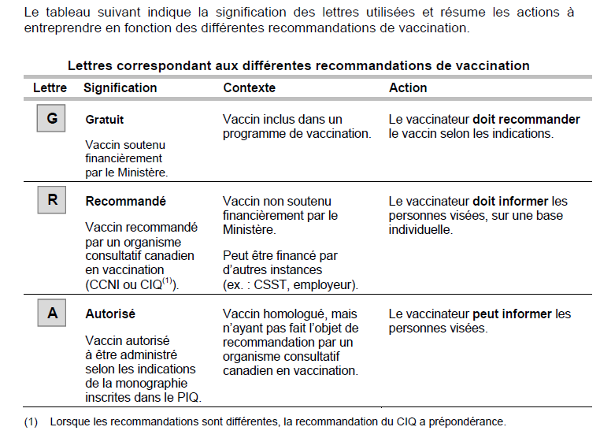
2- Les indications : à qui administrer ces vaccins ?

Slide 9
INDICATIONS du vaccin anti-grippal
Voir plus loin la fiche indicative; en résumé :
Personnes à risque (âge, condition de vie, de santé)
Contacts domiciliaires des personnes à risque (incluant les Tr. Santé)
Autres personnes qui veulent le vaccin (non-gratuit)
INDICATIONS DU VACCIN PNEU-P (Pneumovax-23)
1 SEULE CATÉGORIE :
Personnes à risque : pcq 65 ans ou plus OU souffrant de maladies chroniques (voir fiche indicative)
1 seule dose après 65 ans même si reçu dans le passé (mais alors au moins 5 ans d’intervalle), par exemple en raison d’une maladie chronique

Slide 10
Indications du vaccin Pneu-C (Prevnar/Synflorix)
Pour tous les enfants < 5 ans : Synflorix dans le calendrier régulier d’immunisation (2 mois, 4 mois, 12 mois)
De 5 ans à 18 ans : Prevnar-13 si conditions médicales à risque
Voir fiche indicative; une seule dose
18 ans + (adultes): seules deux indications, personnes à très haut risque:
Immunodépression
Asplénie
Seuls ces adultes se voient offrir Prevnar-13 (1 seule dose)

Slide 11
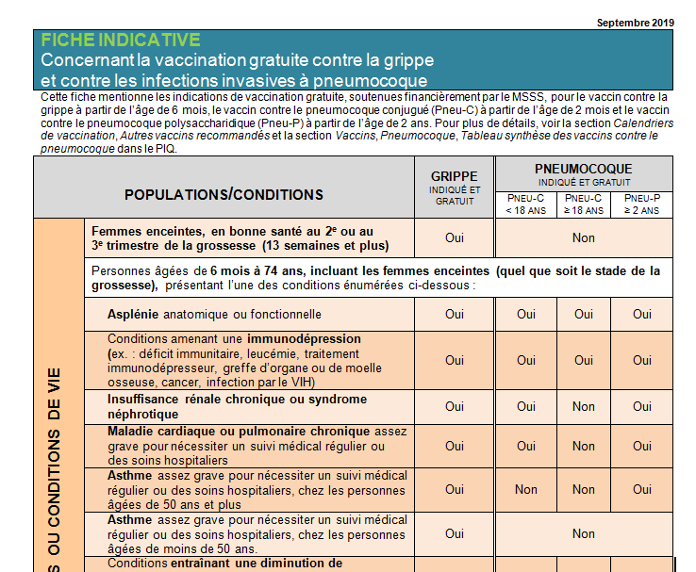
2- Les indications : à qui administrer ces vaccins ?
VOYONS L’OUTIL : FICHE INDICATIVE !

Slide 12
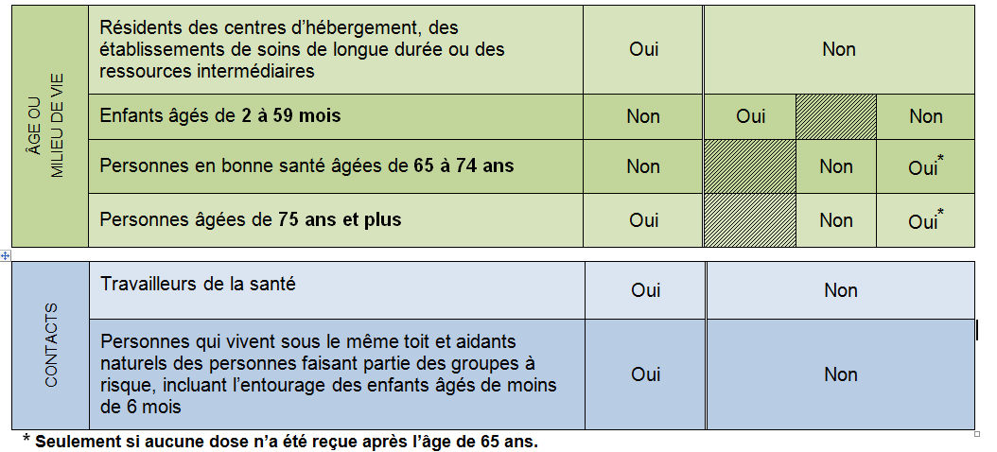

Slide 13
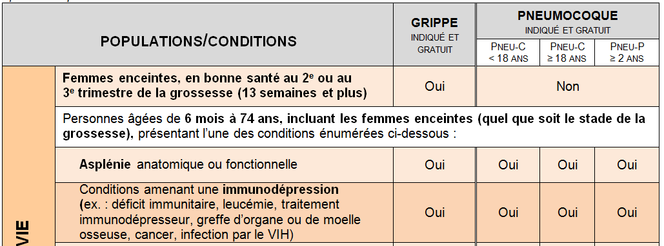
Conditions à très haut risque Pneumo
Pour ces conditions, une 2e dose de Pneu-P après 5 ans !

Slide 14
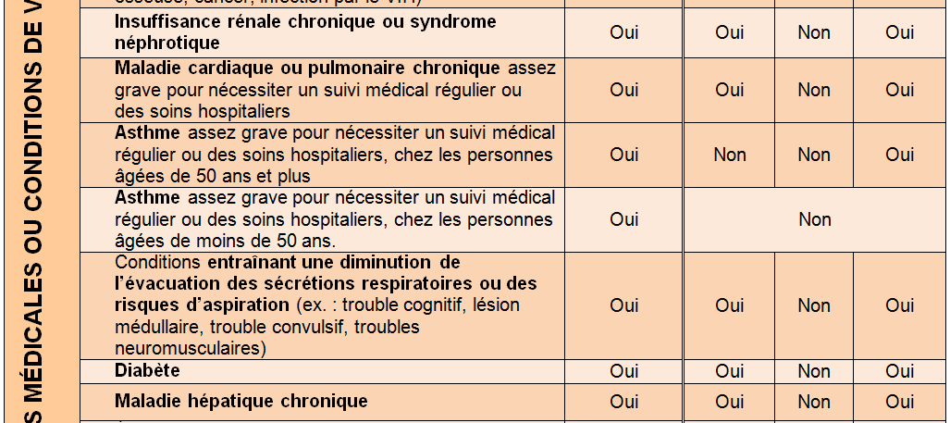

Slide 15
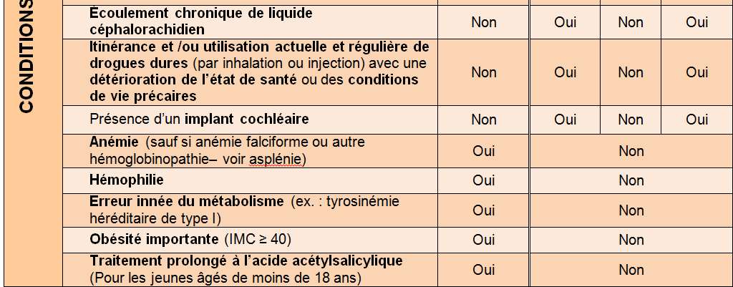

Slide 16
Attention aux « fausses indications » !
Avoir fait une (ou des) pneumonie n’est PAS une indication du vaccin Pneumovax-23 NI du vaccin Prevnar-13
… MÊME SI UNE PRESCRIPTION MÉDICALE EST PRÉSENTÉE !
La gratuité est déterminée par « G » et non pas par une prescription.

Slide 17
3- Les contre-indications
de même que les précautions
et
les « effets secondaires », ou manifestations cliniques post-vaccinales

Slide 18
Contre-indications générales
Vaccins INACTIVÉS (non vivants)
réactions allergiques antérieures au vaccin ou à ses constituants
Influenza injectable : l’allergie aux oeufs n'est PAS une contre-indication NI une précaution
Vaccin VIVANT ATTÉNUÉ (FluMist Quadrivalent)
Allergie idem
L’allergie aux oeufs n'est PAS une contre-indication NI une précaution
Comme en général pour les vaccins vivants : immunosuppression, grossesse
dans le cas de Flumist : asthme grave actif, prise d’AAS

Slide 19
Fausses contre-indications ...
Les plus fréquentes :
réaction locale, fièvre, suite à une dose antérieure
infection bénigne comme rhume ou diarrhée
prise d’antibiotique ou convalescence
le contact récent d’une maladie infectieuse
allergie non spécifique ou non anaphylactique
allergie au poulet ou aux plumes ou aux oeufs
vaccin inactivé et immunodépression
maladie auto-immune telle la sclérose en plaques ou l’arthrite rhumatoide
administration d’un autre vaccin du calendrier

Slide 20
Précaution générale pour tout vaccin
maladie aiguë modérée ou grave, avec ou sans fièvre
N'est pas une contre-indication mais on retarde la vaccination jusqu'à la convalescence
Ex. Cas de COVID-19 symptomatique : attendre la phase de convalescence
vrai pour inactivé ou vivant
Degré de maladie “léger” = aucune précaution !
LÉGER : ne modifie pas les activités quotidiennes
MODÉRÉ : perturbe les activités
GRAVE : personne alitée ou doit consulter

Slide 21
Manifestations cliniques post-vaccinales : influenza injectable
Douleur au site d’injection <= 2 jours
Fièvre = placebo (sauf chez les petits de moins de 2 ans)
Malaises, myalgies
dans les 6-12 h, durée 24-48 h ; surtout 1ere fois vacciné
Allergie : très rare
N’oubliez pas de déclarer les manifestations cliniques graves ou inhabituelles (formulaire MCI)

Slide 22
4- Les techniques d’administration
Voir également les capsules vidéo sur cette page :
http://www.msss.gouv.qc.ca/professionnels/vaccination/vaccination-outils-formation/formation/

Slide 23
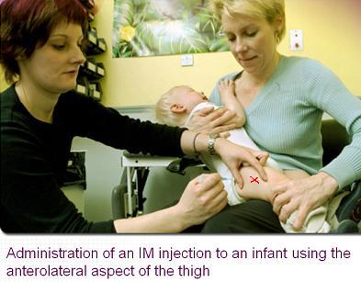

Slide 25
5- Calendriers
Et
Saisie dans le registre de vaccination :
les « raisons d’administration »

Slide 26
Influenza :
Vaccination ANNUELLE ! 1 dose 0,5 ml IM
Pas homologué chez les nourrissons < 6 mois
Chez les enfants < 9 ans : la première année où l’enfant reçoit le vaccin, on lui offre une 2e dose après 4 semaines afin de bâtir son immunité.
Une seule dose lors des années ultérieures
Posologie : 0,5 ml IM

Slide 27
Pneumocoque : vaccination NON annuelle
Principe général no 1 = UNE dose Pneu-P, 0,5 ml IM *
(prévue à 65 ans ou si condition chronique)
Principe général no 2 = Si les DEUX vaccins sont indiqués, soit Prevnar ET Pneumovax, ALORS donner le Prevnar en 1er.
Pneu C AVANT Pneu P
Pneu C . . . . . 8 semaines . . . . . Pneu P Protection plus rapide !
Pneu P . . . . . 1 AN . . . .. . . . Pneu C Moins favorable !
Qui donc a besoin des deux vaccins ?
Voir fiche indicative et section 2 !
*Exception au principe no 1 : asplénie et immunodépression recevront 2e dose de Pneu-P après 5 ans

Slide 28
Calendrier Pneumo (suite)
1 dose Pneu-P à 65 ans même si une ou des doses antérieures (p. ex. à cause de condition chronique)
Au moins 5 ans après une dose antérieure
Chez l’adulte < 65 ans avec condition chronique : 1 dose Pneu-P (et recevra plus tard dose de 65 ans)
Chez 2-17 ans avec condition chronique : 1 dose Pneu-C + 1 dose Pneu-P après 8 semaines
Chez le jeune ou l’adulte haut risque (immunodép / asplénie), une 2e dose Pneu-P après 5 ans, mais aussi le vaccin Pneu-C à recevoir, en premier !

Slide 29
Cas en exemples (vaccins PNEUMO)
- 48 ans bonne santé : pas de Pneu
53 ans diabète : Pneu-P (pas de Pneu-C) et à 65 ans prévoir Pneu-P
16 ans diabète : Pneu-C et dans 8 sem Pneu-P
56 ans immunodépression : Pneu-C puis dans 8 semaines Pneu-P puis dans 5 ans Pneu P et enfin à 65 ans encore Pneu-P
63 ans asplénique : Pneu-C puis dans 8 semaines Pneu-P; à 68 ans (5 ans après Pneu-P), Pneu-P qui est alors final
65 ans a déjà reçu un Pneu-P il y a 7 ans : Pneu-P
65 ans a déjà reçu Pneu-P il y a 1 an : attendre 4 ans avant de donner Pneu-P

Slide 30
Saisie dans le registre de vaccination
La Loi prévoit que tout vaccin administré doit être saisi au registre dans les 48h. On accède au registre soit par le SIPMI là ou il est implanté, ou par les « fonctions allégées » via le web et une clé SecurSanté. Dans le cas du vaccin influenza, on doit compléter un champ du registre nommé « Raison de la vaccination »; on a le choix parmi les 4 suivants :
Choix | Raison d’administration
1- | Résident en CHSLD
2- | Femme enceinte
3- | Maladie chronique (<75 ans)
4- | Autre
Notes:
Ex « autre » : adulte en BS qui se paye le vaccin; TS; personne 75 ans ou plus

Slide 31
Commande de vaccins
6- La gestion des produits immunisants
Nouveau : commande par courriel !
vaccination.dspub.cissslau@ssss.gouv.qc.ca
Objet : COMMANDE ID (où ID est votre identifiant de clinique, ex. 2BL)
Respecter les dates de tombée SVP !
Éviter le syndrome de l’écureuil !!
Vous pouvez commander d’autres vaccins au besoin
Trop grosse commande entraîne des pertes !

Slide 32
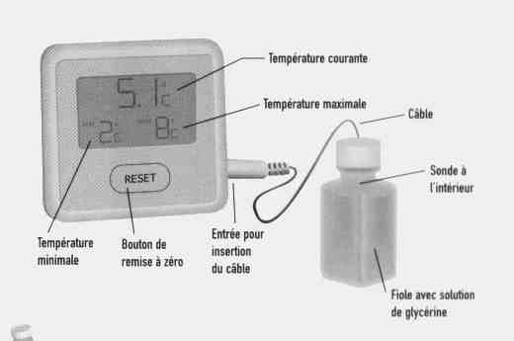
Conservation/ utilisation des vaccins
- Au réfrigérateur entre 2 et 8 ºC, entre chaque utilisation ; ne jamais congeler
- Utiliser un thermomètre min/max pour tous les frigos
- Flulaval-Tetra : fiole multidose entamée utilisable jusqu’à 28 jours après son ouverture, puis jeter
- Fluzone Quadrivalent utilisable jusqu’à la date de péremption
- Prélèvement dans le multidose au fur et à mesure, et non préparé à l’avance

Slide 33
Bris de la chaîne de froid
Si parcours hors norme 2 et 8 ºC des températures : « bris »
Évaluer la situation !!
Si de retour à la normale, signaler à la DSPub et ne pas les utiliser tant que l’évaluation n’est pas faite
Si les vaccins sont encore hors-température : sécuriser les vaccins dans un endroit à la bonne T, avec consigne de ne pas les utiliser tant que la DSPub n’a pas évalué la situation

Slide 34
Dates de péremption
RESPECTER LES DATES DE PÉREMPTION !
À la fin de la campagne, la consigne viendra à savoir quand effectuer les retours de vaccins restants.

Slide 35
Conclusion
Vaccins injectables non vivants / intranasal vivant
Groupes à risque
Chevauchement influenza-pneumocoque
Gratuité si groupe visé
Enfants : donner 2 doses (4 sem) si 1ère fois
Rares contre-indications
Influenza=annuel ; Pneumo= 1 fois après 65 ans
Si Pneu C13 ET Pneu P23, donner le C13 en 1er
Respect des conditions d’entreposage

Slide 36
Autres outils :
Fiche indicative influenza-pneumocoque
Informations sur le registre de vaccination (accès, saisie, consignes etc)

